Slide 1
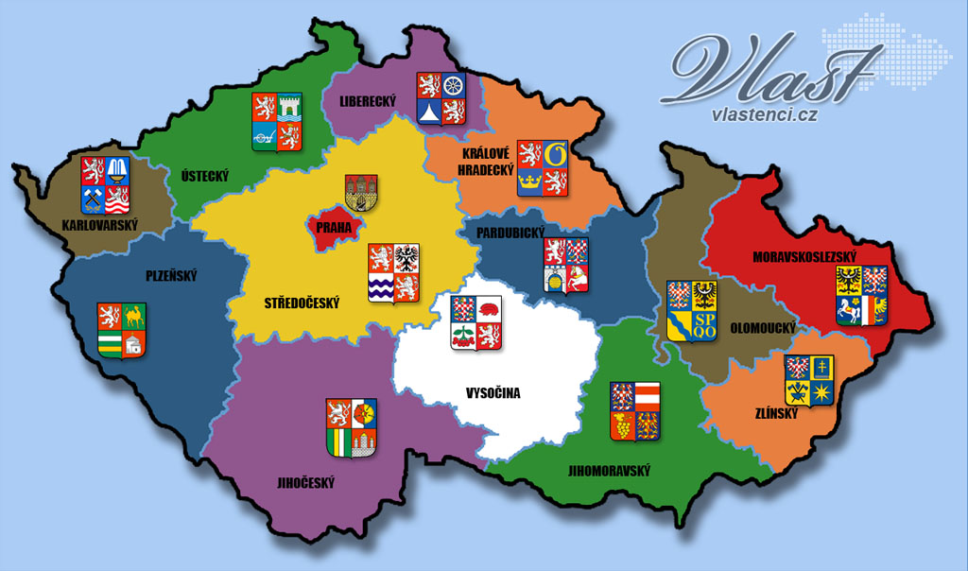
Geoportály Zlínského a Plzeňského kraje
Anna Průšová
Vilém Spálovský
Jiří Stehno
B-GK KART, N-GK FG
Brno 2016
Vlastenci.cz, 2016
Z7262 Geoinformatika ve veřejné správě

Slide 2
Geoportál Zlínského kraje (Portál mapových služeb Zlínského kraje)
gis.kr-zlinsky.cz

Slide 3
Portál mapových služeb Zlínského kraje soustřeďuje informace z oblastí, které souvisí s geografickými informačními systémy (GIS) a územně vázanými informacemi.
Poskytuje informace ze čtyř okruhů:
Informace z geografického informačního systém ZK
Informace z projektu JUAP ZK
Informace z projektu JDTM ZK
Informace z metainformačního systému ZK

Slide 4
Geografický informační systém ZK
Mapy v prostředí ArcGIS Viewer for Flex
Katastrální mapa
Brownfieldy ZK
Plán rozvoje vodovodů a kanalizací
Ortofotomapy ZK
Záplavová území ZK
Protipovodňová opatření
Mapy na ArcGIS Online
Otevřené brány: zpřístupnění významných sakrálních památek ve Zlínském kraji
Výrobní plochy: plochy určené k výrobě z územních plánů obcí
Využití území-Inspire: odvozeno z ploch a koridorů Zásad územního rozvoje Zlínského kraje

Slide 5
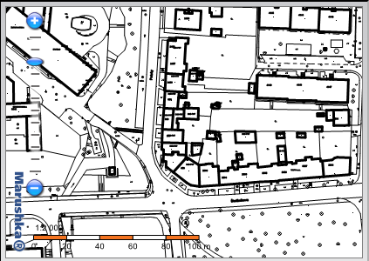
JDTM ZK
Portál poskytuje dálkový přístup k JDTM
Služba slouží pouze placeným uživatelům (městům, obcím, správcům inženýrských sítí…)
Pro běžné uživatele pouze náhled

Slide 6
JUAP ZK
Editace a výdej dat je umožněn pouze oprávněným osobám
Pro veřejnost je umožněno prohlížení mapové sestavy

Slide 7
Metainformační systém ZK
Poskytovatelé dat mají možnost na Metainformační systém umístit (nebo přes něj vytvořit) metadatové záznamy o jimi poskytovaných souborech dat. Uživatelé Metainformačního systému pak mohou v takto vytvořeném katalogu vyhledávat podle různých kritérií a získat o požadovaných datech bližší informace, případně si data rovnou prohlédnout

Slide 8
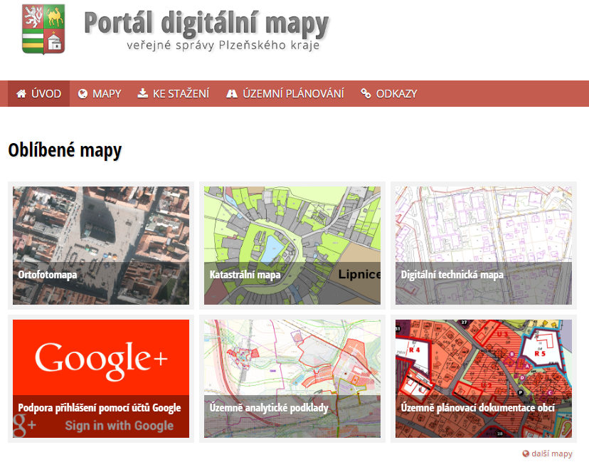
Geoportál Plzeňského kraje
T-MAPY, 2014

Slide 9
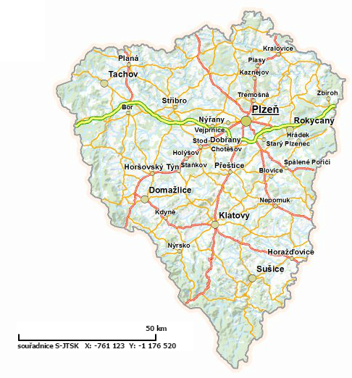
Katastrální mapa
Zdroj

Slide 10
+
-
kvalitní
základní mapa/ortofoto/využití parcel
rychlé vyhledávání
vyhledávání parcel
dostupná a srozumitelná legenda
možnost měření, zákresu jednoduchých geometrických tvarů
přiblížení na konkrétní SO ORP
nelze nastavit průhlednost vrstev
není formát shp
(uložení ve formátu JPEG)
WMS nenalezena

Slide 11
Digitálně technická mapa
Zdroj

Slide 12
+
-
kvalitní
základní mapa/ortofoto/využití parcel
možnost připojení katastrální mapy
rychlé vyhledávání
dostupná a srozumitelná legenda
možnost měření, zákresu jednoduchých geometrických tvarů
přiblížení na konkrétní SO ORP
mobilní aplikace
nelze nastavit průhlednost vrstev
není formát shp
(uložení ve formátu JPEG)
WMS nenalezena
dlouhotrvající až neúspěšný pokus o zobrazení metadat

Slide 13
Ortofoto
letecké snímkování z let
- 1947 až 1962
- 1998
- 2002
- 2005
- 2008
- 2011
- 2013
- 2015
Zdroj

Slide 14
+
-
kvalitní
časový horizont
rychlé vyhledávání
zobrazení více vrstev zároveň
dostupná a srozumitelná legenda
možnost měření, zákresu jednoduchých geometrických tvarů
zajímavé funkce (hledání zaniklých obcí)
není formát shp
(uložení ve formátu JPEG)
WMS nenalezena

Slide 15
Územně analytické podklady ORP
základní výkresy územně analytických podkladů obcí s rozšířenou působností
souhrnná dlaždicová mapová služba zobrazující všechny jevy ÚAP ORP
souhrnná dynamická mapová služba zobrazující všechny jevy ÚAP ORP
jevy územně analytických podkladů ORP dle vyhlášky
Zdroj

Slide 16
+
-
zobrazení více vrstev zároveň
dostupná a srozumitelná legenda
možnost vyhledávání parcel
možnost měření, zákresu jednoduchých geometrických tvarů
dostupné WMS
volba konkrétního ORP
není formát shp
(uložení ve formátu JPEG)
dlouhotrvající až neúspěšný pokus o zobrazení metadat

Slide 17
Územně plánovací dokumentace obcí
vyhledávání podle území
Zdroj

Slide 18
Plzeňský kraj – celkové zhodnocení
celkově kvalitní geoportál
podrobné mapy
možnost jednoduchých analýz online
podkladové mapy: základní mapa, ortofoto, využití parcel
přehledná legenda
dělení podle SO ORP
WMS pouze u některých částí
uložení dat v JPEG
metadata těžko zobrazitelná

Slide 19
Plzeňský kraj x Zlínský kraj
KATASTRÁLNÍ MAPA
jen výřez kraje
ZM, ORTOFOTO, využití parcel
členění, ulice (-), KM, PK
měřit + kreslit (ne shp)
problém s legendou
bez exportu
v záložkách jednotlivé ORP
odkazy na DMVS PK, KN
na celé ČR – údaje jen za kraj (?)
ZM, ORTOFOTO 2014
WMS KM, WMS PK (-), popisy LS
měřit + poznámka (shp)
legenda OK
mapa lze exportovat i vytisknout

Slide 20
Plzeňský kraj x Zlínský kraj
ORTOFOTO
2015, 2013, 2011, 2008, 2005, 2002
historická mapa 1947 – 1962
legenda OK
čp, členění, datum pořízení snímku
kreslení i měření, ale ne export/tisk
plynulý přechod s jasným snímkem
záložky – objekty i zaniklé obce
2014, 2012, 2008, 2005, 2002
historická mapa (MO 2009)
hranice (která je která ?)
porovnávání vrstev (nefunkční)
jen k prohlížení, ne k analýzám

Slide 21
Plzeňský kraj x Zlínský kraj
PROTIPOVODŇOVÁ OPATŘENÍ A ZÁPLAVOVÁ ÚZEMÍ
změna designu
1 mapová aplikace bez pp opatření
horší orientace, ale manuál
nelze kreslit ani vkládat vlastní SHP
lze tisk, odkaz URL, ale ne export
pomalé načítání
2 mapové aplikace
legenda v samostatném okně

Slide 22
Plzeňský kraj x Zlínský kraj
ZHODNOCENÍ
nejednotný design
volně dostupné SHP i WMS
legenda (jak kde)
aktualizovaná data (2016)
více map ⇒ složitější struktura
stav silnic, školy v kraji, zakázky DTM
jednotný design
WMS (ZÚ, BF, PPO)
legenda u mapy (většinou)
vkládání vlastních SHP
mapový balíček využití území dle INSPIRE
BF, VP

Slide 23
Internetové zdroje
Digitálně technická mapa Plzeňského kraje [2016]: Základní mapa, http://mapy.kr-plzensky.cz/gis/dtm/ (20. 11. 2016)
Katastrální mapa Plzeňského kraje [2016]: Základní mapa, http://mapy.kr-plzensky.cz/gis/katastr/ (18. 11. 2016)
Plzeňský kraj [2016]: Letecké snímky Kraje z různých časových období, http://mapy.kr-plzensky.cz/gis/letecke_snimky/ (20. 11. 2016)
T-MAPY (©2014): Portál digitální mapy veřejné správy Plzeňského kraje, http://geoportal.plzensky-kraj.cz/gs/ (18. 11. 2016)
T-MAPY (©2014): Portál digitální mapy veřejné správy Plzeňského kraje: Územně analytické podklady ORP, http://geoportal.plzensky-kraj.cz/gs/uzemne-analyticke-podklady-orp/ (20. 11. 2016)
T-MAPY (©2014): Portál digitální mapy veřejné správy Plzeňského kraje: Územní plány a další nástroje územního plánování, http://geoportal.plzensky-kraj.cz/gs/uzemni-plany-a-dalsi-nastroje-uzemniho-planovani/ (20. 11. 2016)
Vlastenci.cz (2016): HISTORICKÉ ZEMĚ A KRAJE, https://vlast.cz/historicke-zeme-a-kraje/ (21. 11. 2016)

